Slide 1
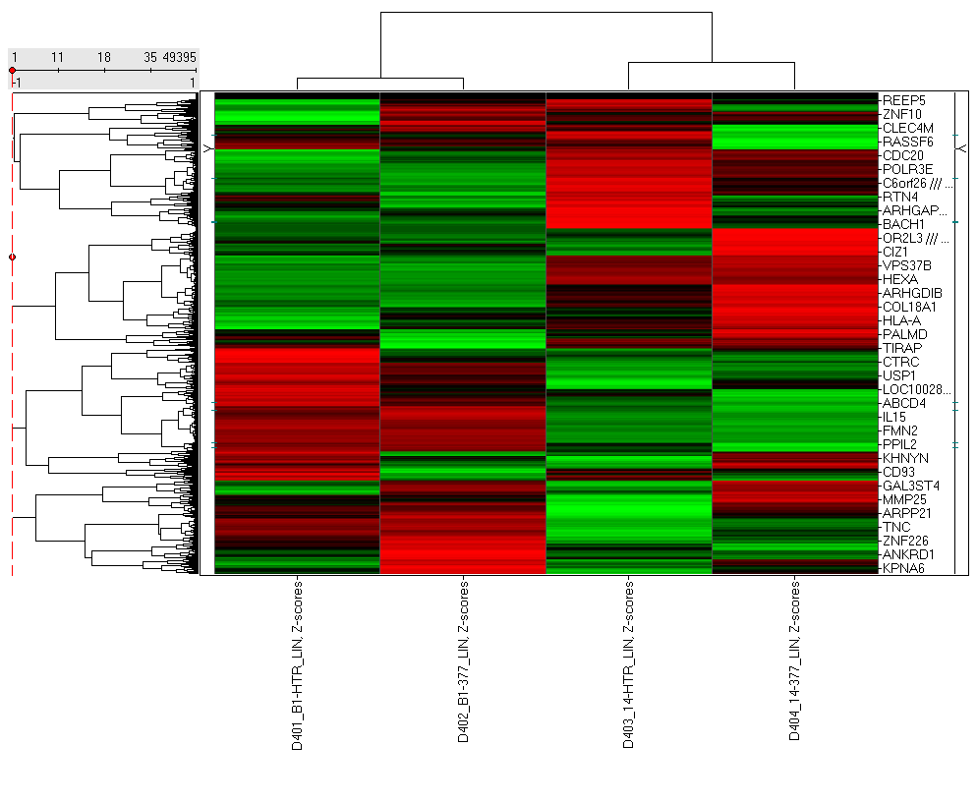

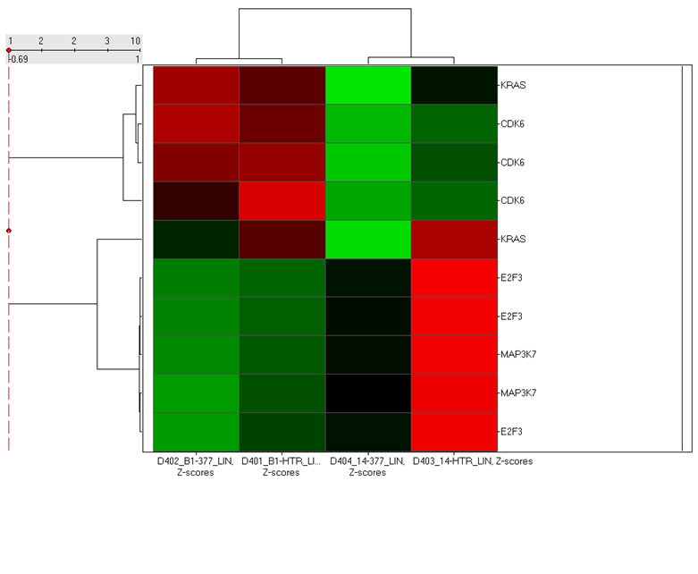
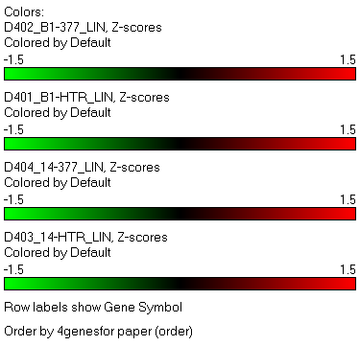
A.
mel33B1
HTR
mel33B1
miR-377
Mel-14PA
HTR
Mel-14PA
miR-377
B.
KRAS
CDK6
CDK6
CDK6
KRAS
E2F3
E2F3
MAP3K7
MAP3K7
E2F3
miR-377 HTR miR-377 HTR
mel33B1
mel-14PA

